Slide 1
VRR
최종결과 발표 및 시연
VR rhythm game with Beat Note automatic generation service using deep learning
팀 장 박영준
팀 원 문명기
팀 원 김세진
팀 원 이호찬
팀 원 조동철

Slide 2
1. 개요
목차
2. 음원 전처리
3. CNN_LSTM Model
4. Unity VR Game
5. Server

Slide 3
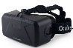
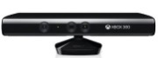


01
개요
사용자 요구 사항 상세 설계
VR Game Player
VR Game Player
Oculus
Kinect
Beat 노트 제작자
Game Player
1
VR Game Play
3
비트 노트 맵 제작
Unity로 기능 구현
음악파일 → 비트 노트 맵
음악파일 전처리
Deep Learning Model 적용
Unity UI 노트 배치
2
점수, 랭킹, 음악 노트 확인
웹 플랫폼 & 서버 구현

Slide 4
01
개요
주요 요소 기술
음악파일 변환
STFT & melscale
CNN-LSTM
Unity 3D
노트 맵핑
웹 플랫폼
}
}
}
}
전처리
Deep Learning
Game
정보조회

Slide 5
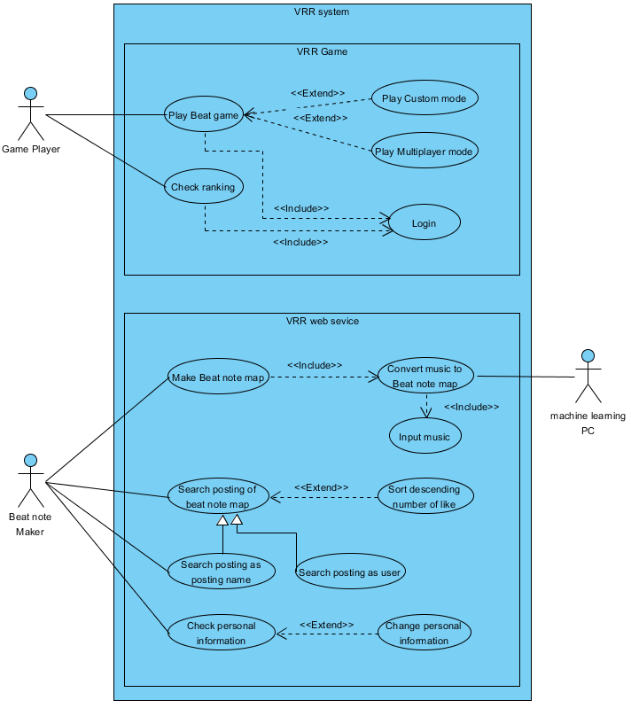
01
개요
Use Case Diagram

Slide 6
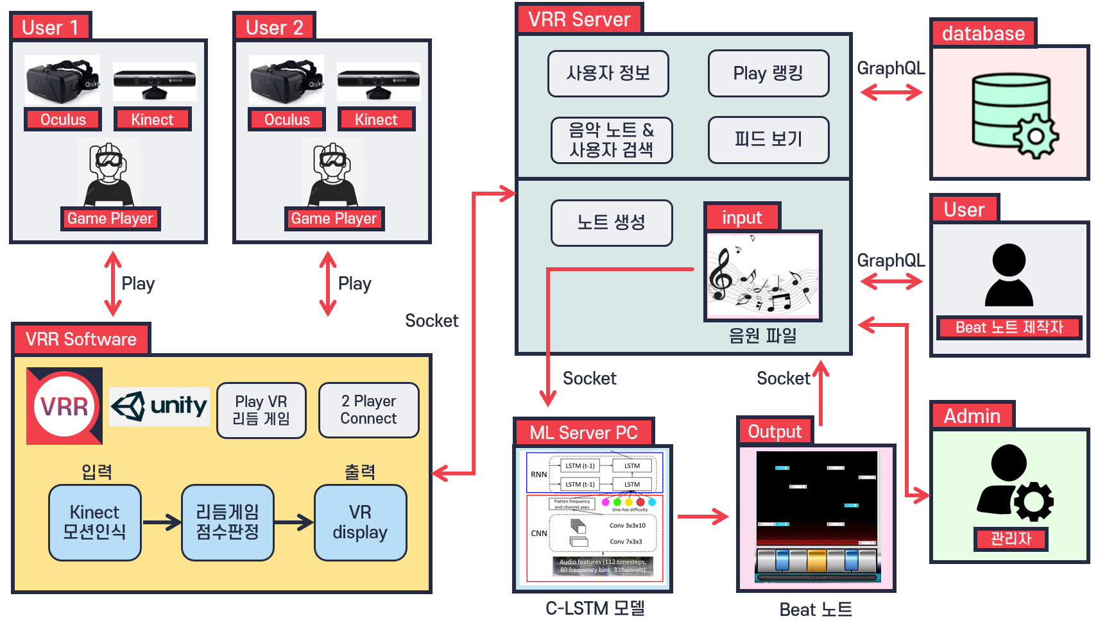
01
개요

Slide 7
02
음원 전처리
전처리 및 Deep Learning 변경사항
1채널에 대한 전처리 stft → melscale 에서 3채널에 대한
전처리 stft->melscale->sampling
1채널 CNN 모델-> 3채널 CNN-LSTM
한번에 들어가는 음악파일 크기 조정 20초->10초->2.5초 (비교 중)

Slide 8
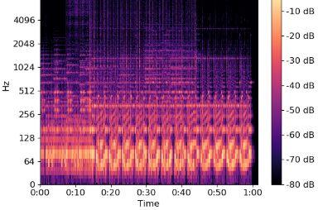
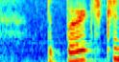
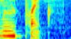
02
음원 전처리
전처리 과정
(1) Stft (None, feature)
(2) 3.6ms단위로 melscale(1, 80)
(None, 80)
(3) stft,melscale이 완료된 3개의 채널을 합친다

Slide 9
02
음원 전처리
전처리 클래스
Stft
Three_channel
23,46,93ms에 대해 stft적용
Mel_scale
Three_channel에서 적용한 값들에 melscale적용
Preprocess_output
Melscale이 끝난 세 개의 채널을 합쳐서 return

Slide 10
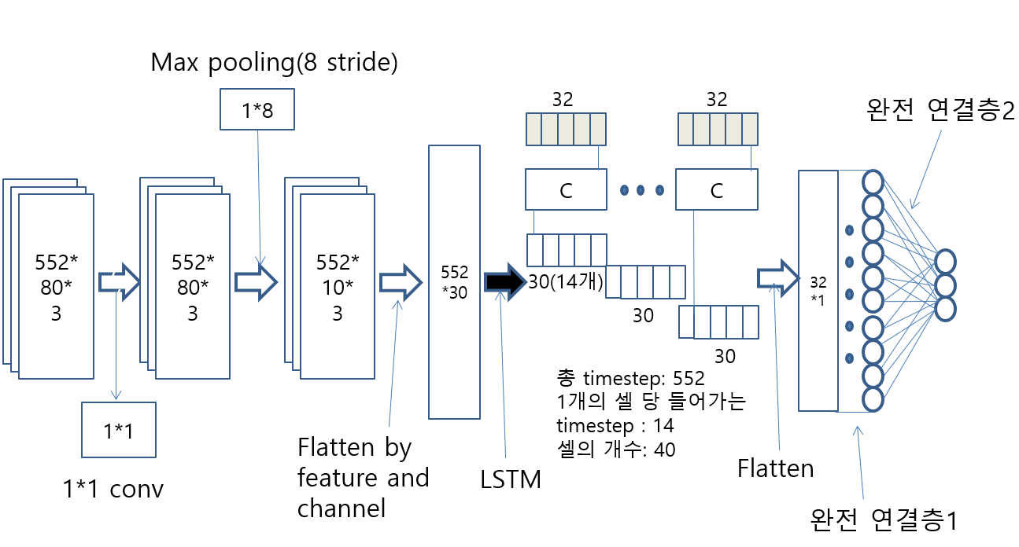
03
CNN_LSTM Model
CNN_LSTM 모델 1

Slide 11
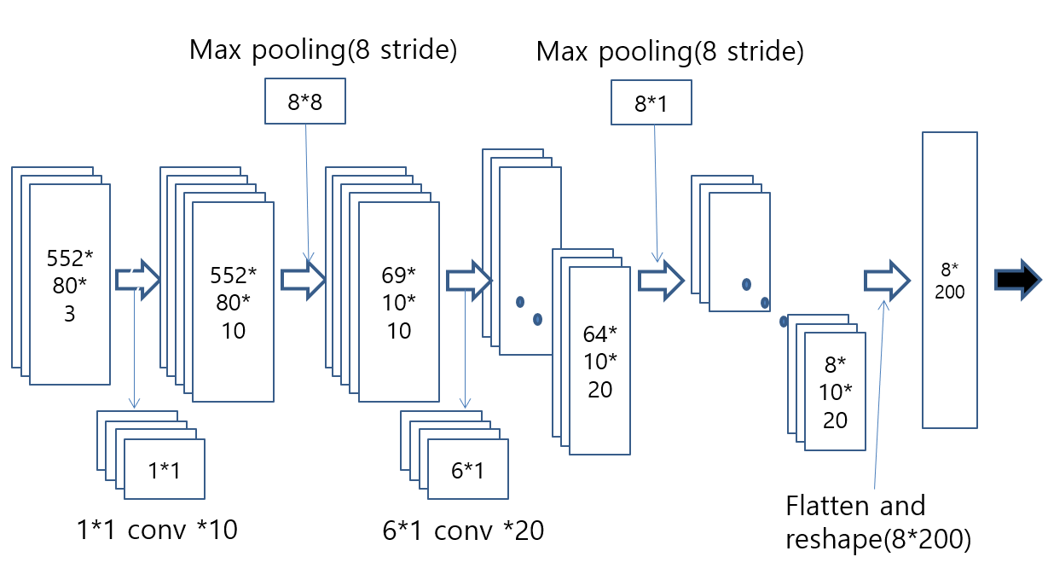
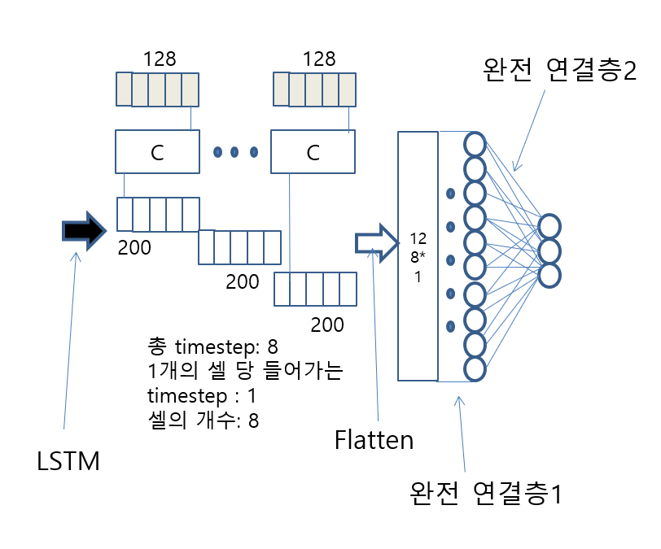
03
CNN_LSTM Model
CNN_LSTM 모델 2

Slide 12
03
CNN_LSTM Model
모델의 성능과 일반화 능력 향상을 위한 방법
한번에 모델에 들어가는 음악파일의 크기(조정중)
CNN-LSTM모델 (조정중)
최적화 함수
Dropout 빈도, 시점, 크기
스태킹 순환층, 양방향 순환층

Slide 13

03
CNN_LSTM Model
Optimizer
목표: 학습속도를 빠르고 안정적으로 만든다.
Rmsprop
Adagrad
Adam
출처 : Gradient Descent Optimization Algorithms

Slide 14
03
CNN_LSTM Model
스태킹 순환층(Stacking recurrent layers)
목표: overfitting이 일어날 때 까지 네트워크 용량 늘리기
방법: 층의 유닛을 늘리거나 층을 추가한다. (고전적인 방법) 향상되는 정확도와 계산 비용의 교차점 파악
단점: 계산비용 증가

Slide 15
03
CNN_LSTM Model
양방향 순환층(Bidirectional recurrent layers)
목표: timestep을 섞거나 방향을 바꾸는 등 학습하는 표현을 변경
단점: 박자, 리듬 등을 파악하는 모델에는 적절치 않음

Slide 16
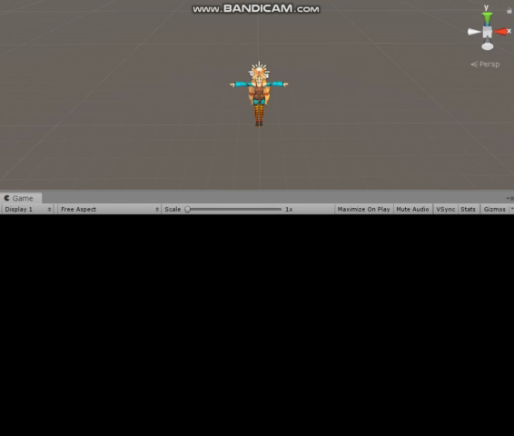
04
Unity Game
Unity VR game 시연 영상

Slide 17
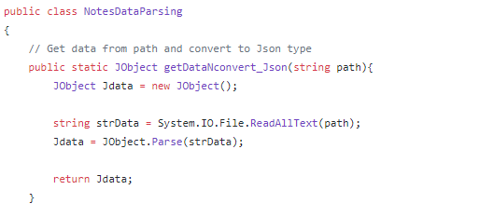
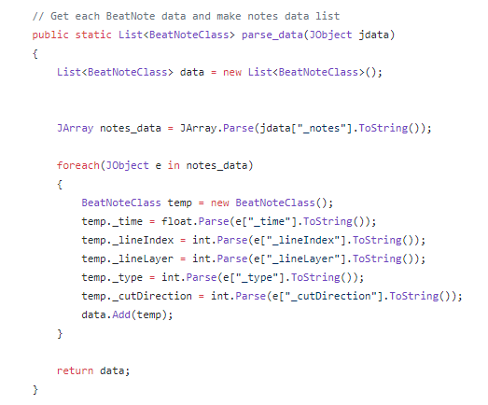
04
Unity Game
전처리 된 음악 파일 Parsing

Slide 18
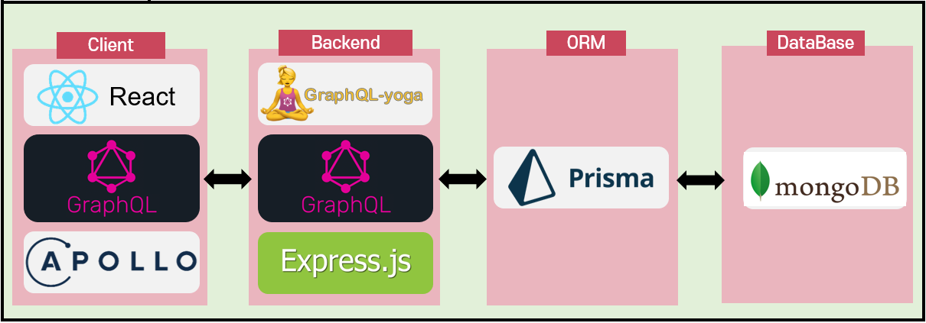
05
Server
1. ORM
2. Web Server
3. Web Client

Slide 19
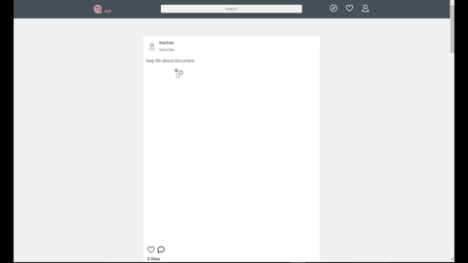
VRR 웹 플랫폼 실제 동작 영상

Slide 20
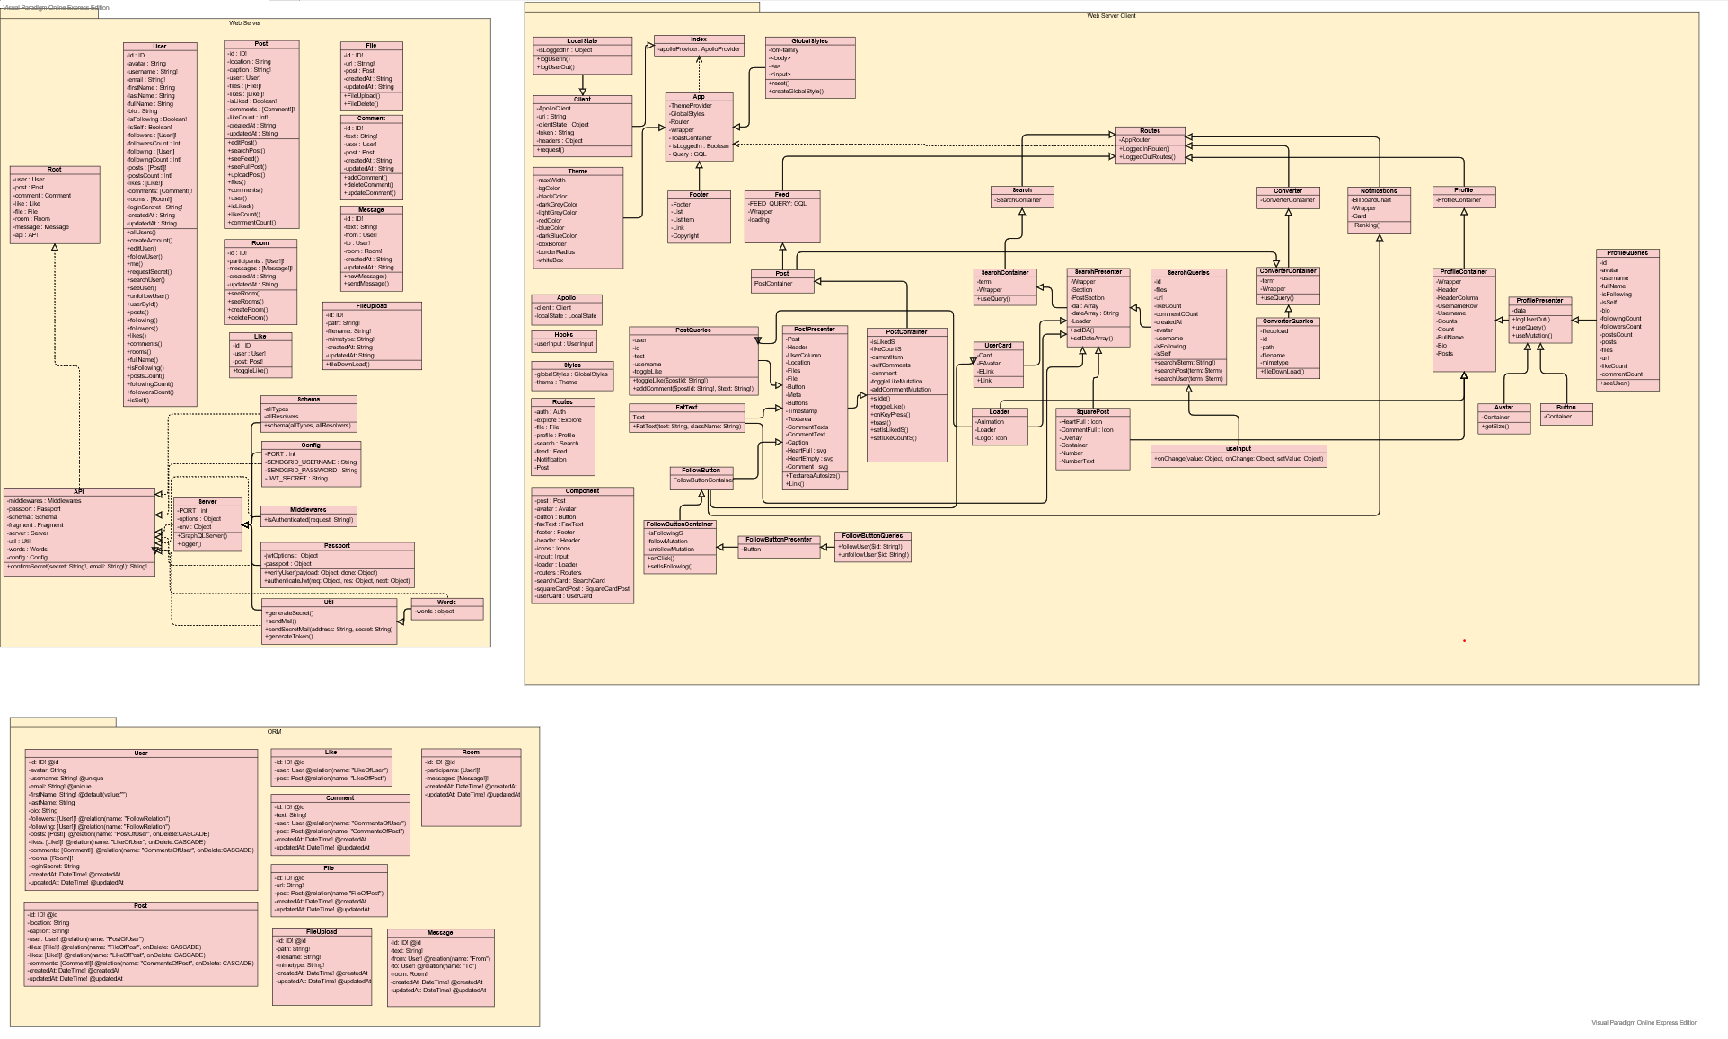

Slide 21
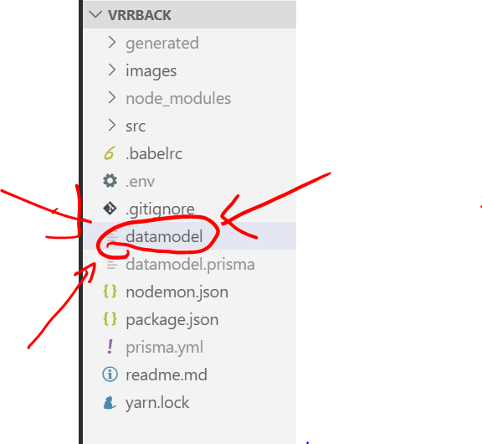
ORM

Slide 22
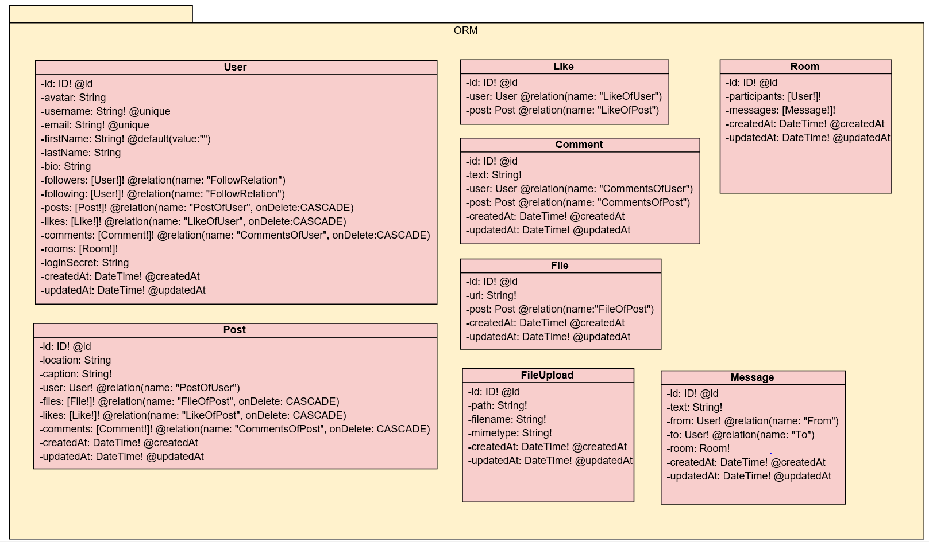

Slide 23
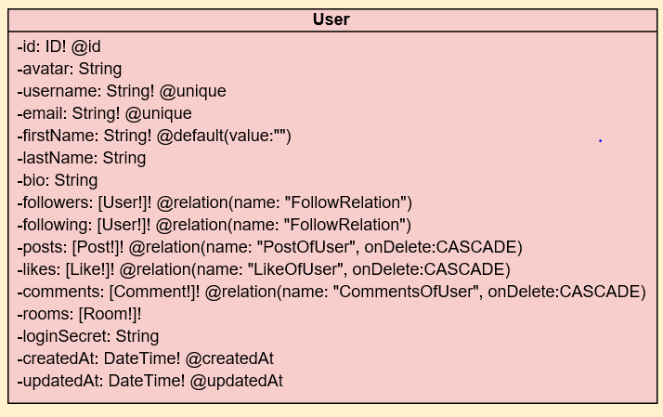
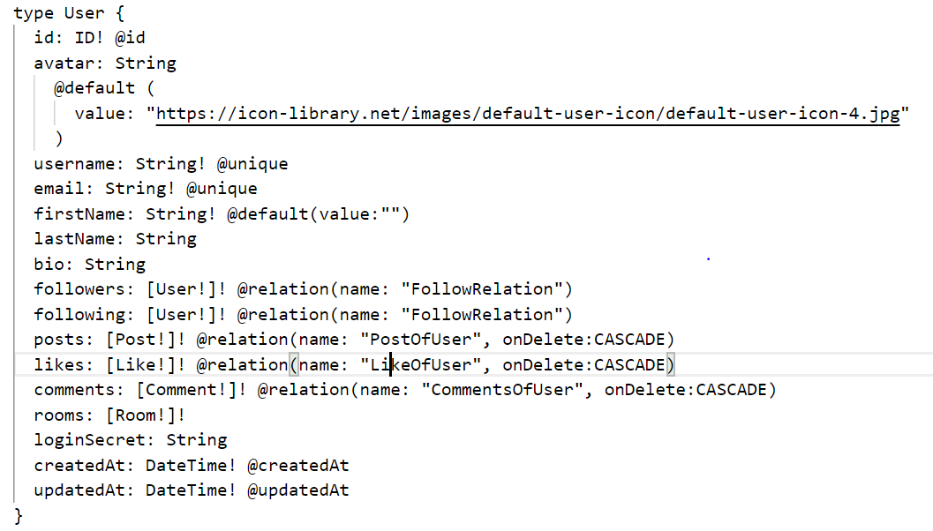
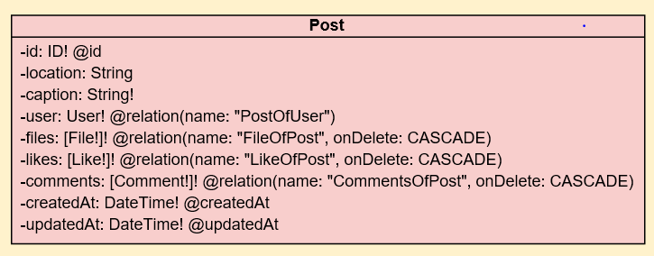
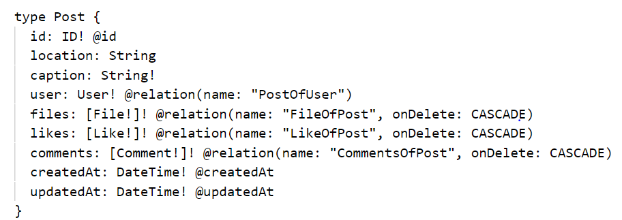

Slide 24
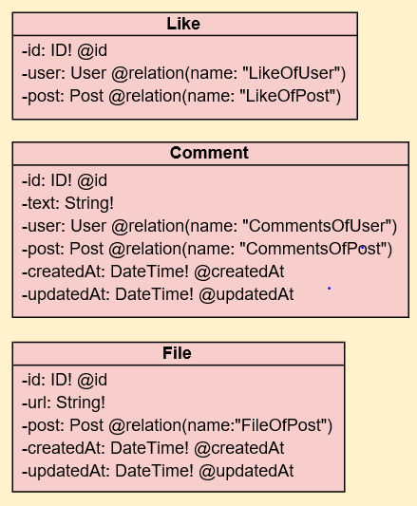
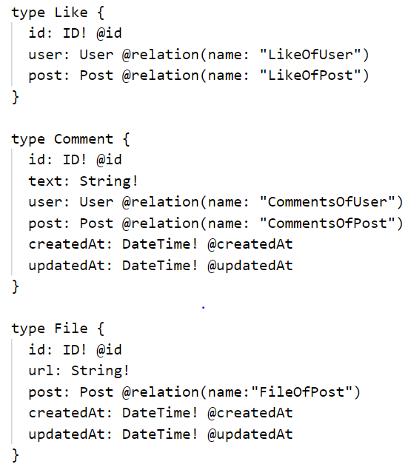

Slide 25
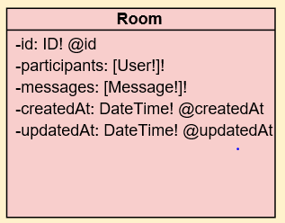
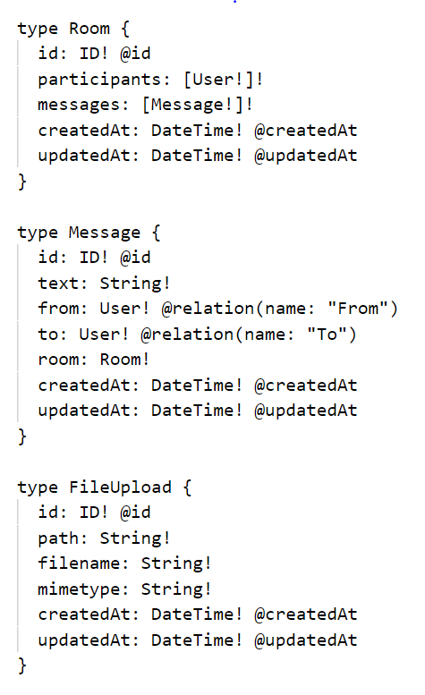
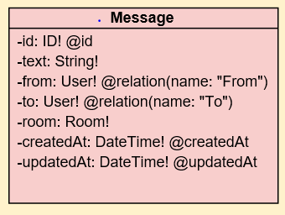
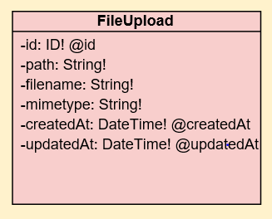

Slide 26
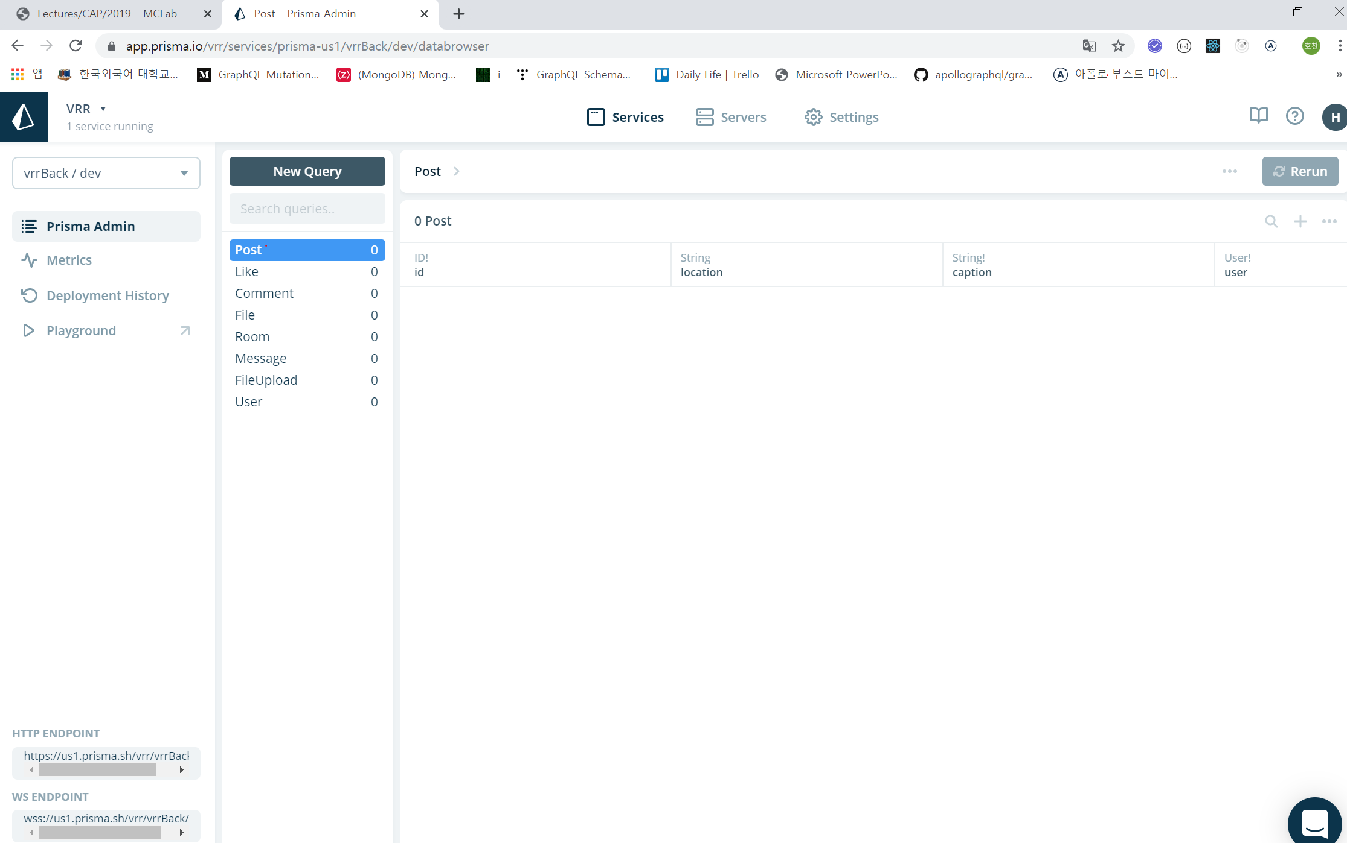

Slide 27
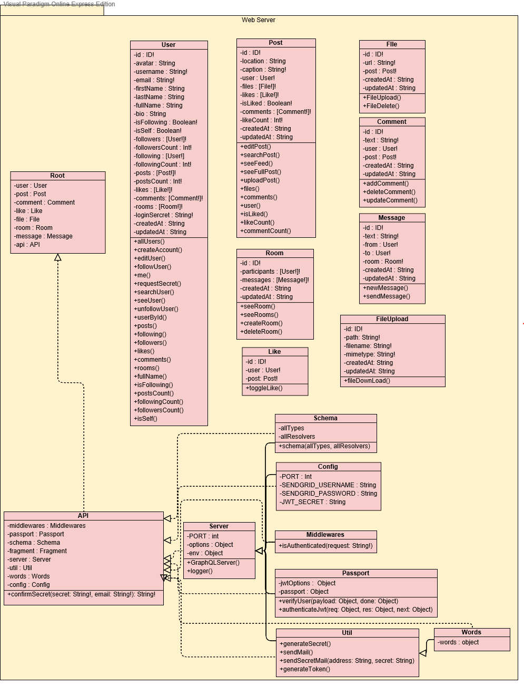
Web Server

Slide 28
Web Server

Slide 29
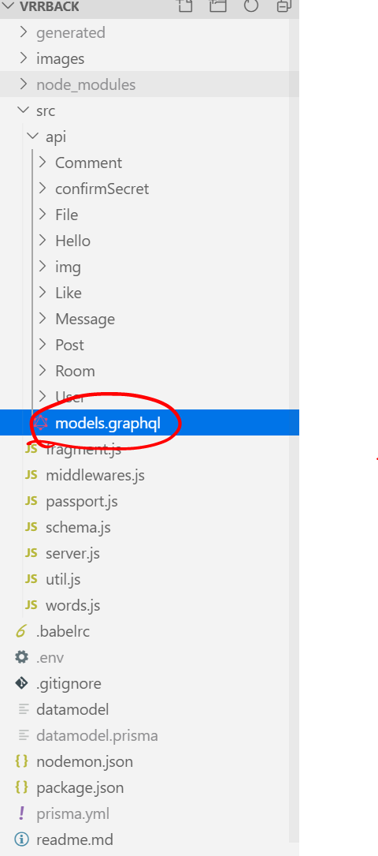

Slide 30
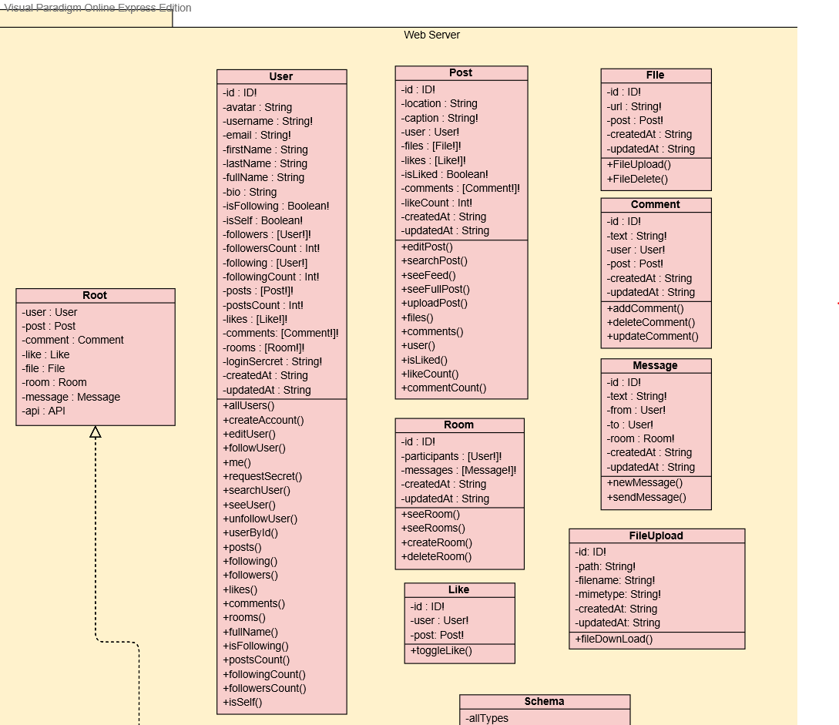
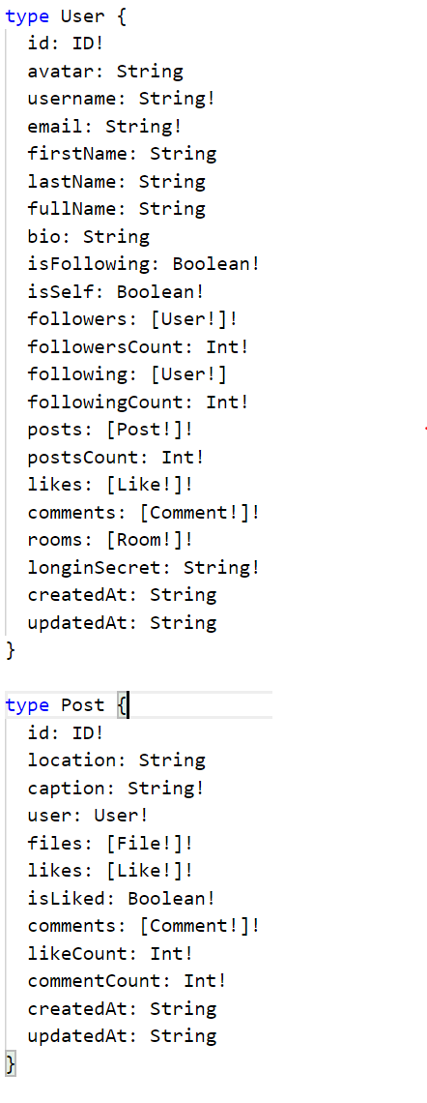
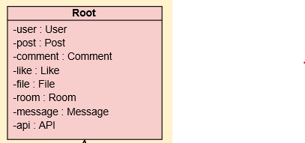




Slide 32
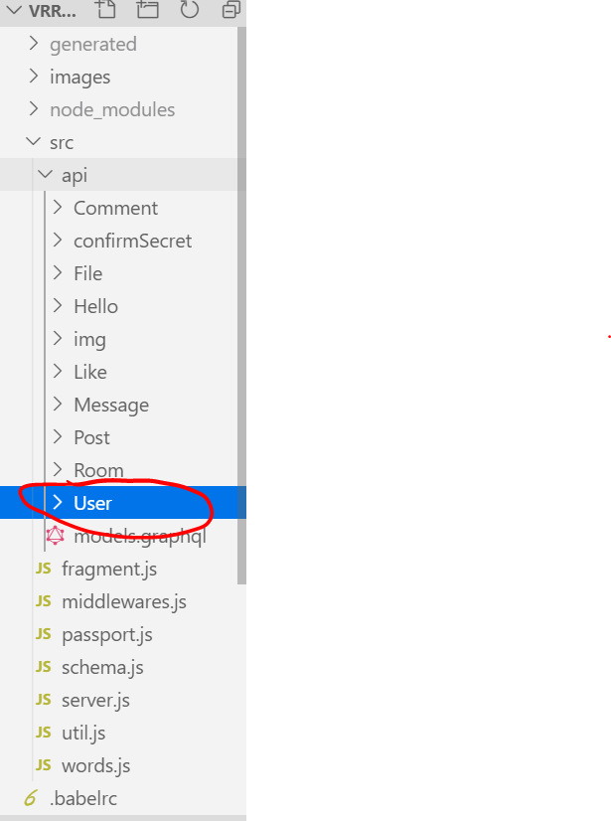
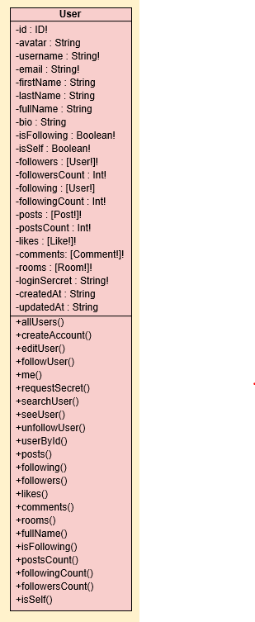
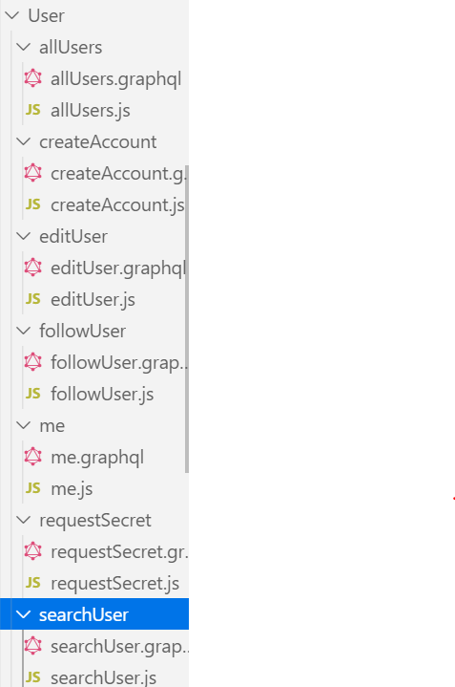
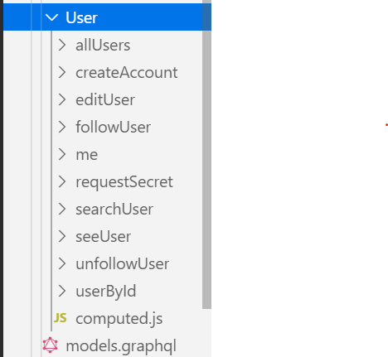
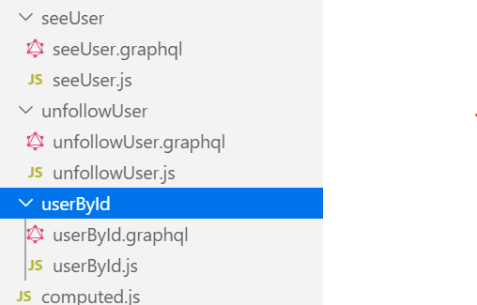














Slide 33
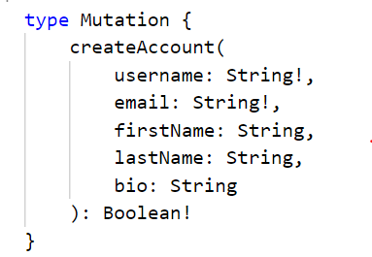
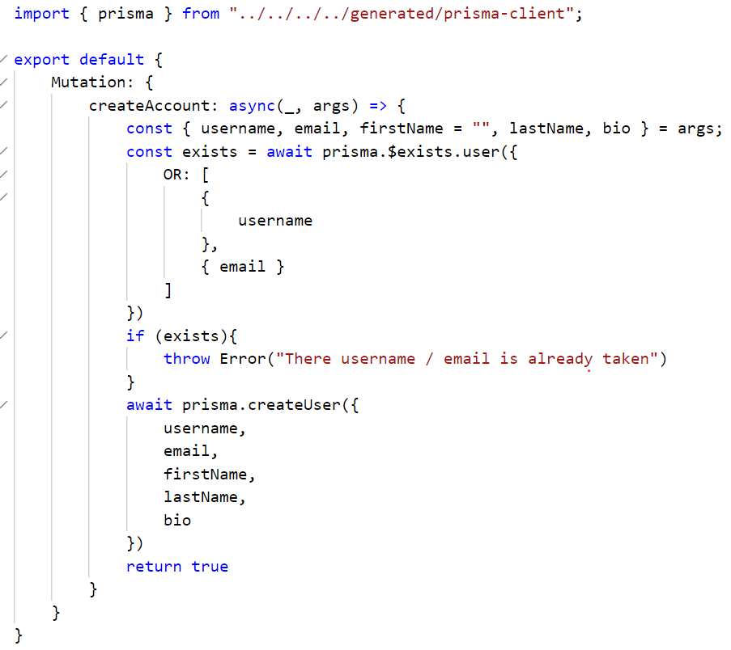

Slide 34
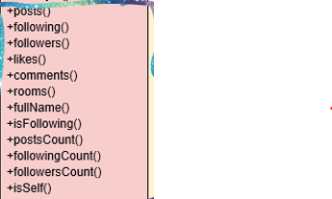

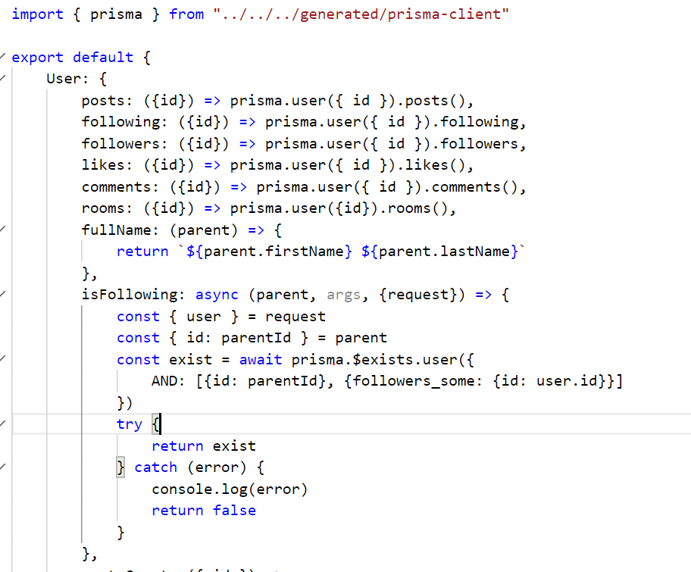
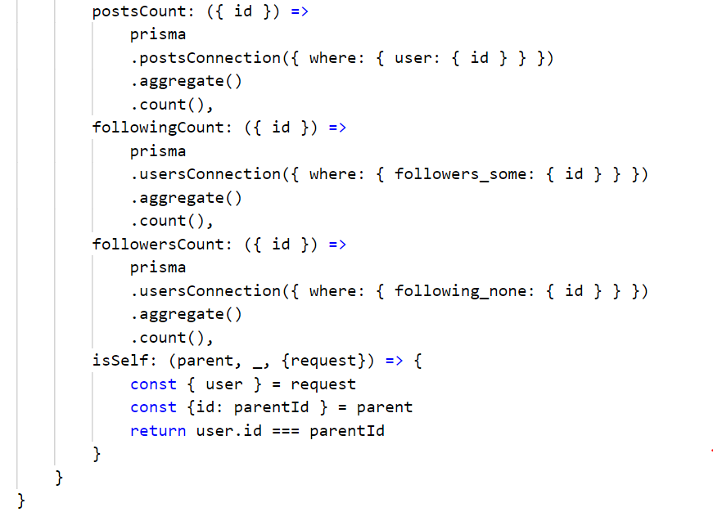







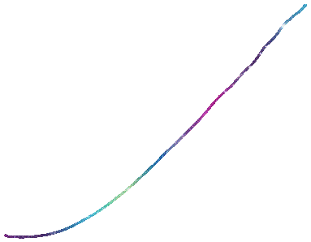






Slide 35
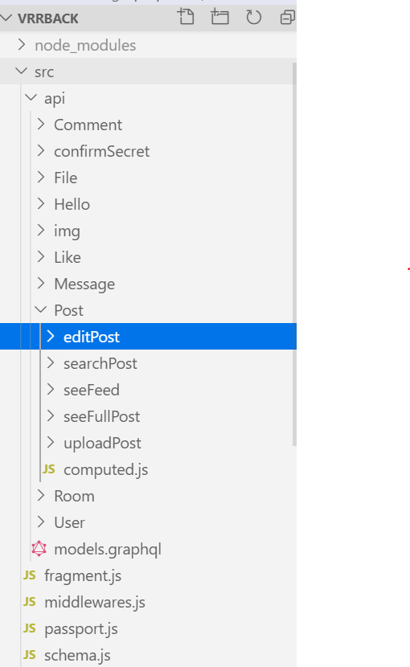
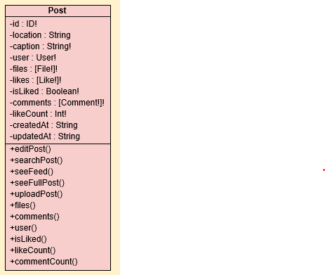
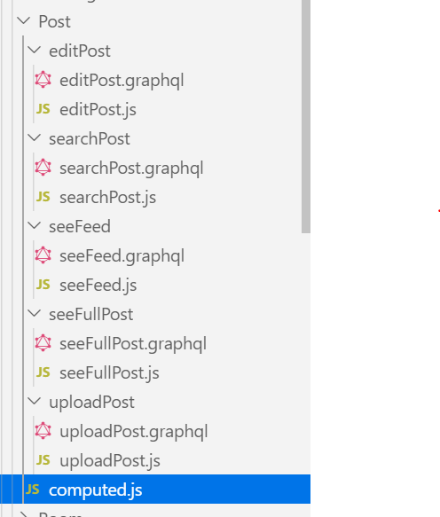












Slide 36
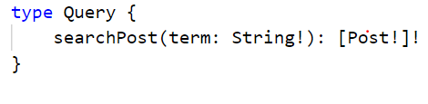
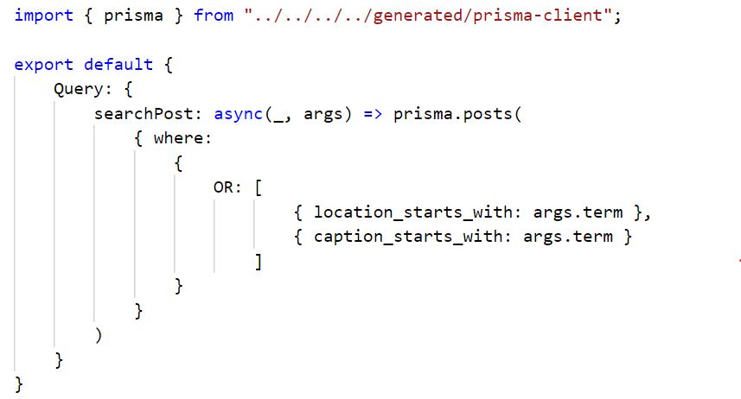

Slide 37














Slide 38





Slide 39




Slide 40





Slide 41




Slide 42



Slide 43




Slide 44





Slide 45
Web Server

Slide 46
















Slide 47




Slide 48


Slide 49



Slide 50



Slide 52



Slide 54








Slide 56



Slide 58






Slide 59



Slide 60







Slide 61
Web Client

Slide 62


Slide 64









Slide 65
















Slide 66










Slide 67






Slide 68











Slide 69


Slide 71














Slide 72




Slide 73



Slide 74





Slide 75






Slide 76
감사합니다.

